Slide 1
Uvod u veb i internet tehnologije

Slide 2
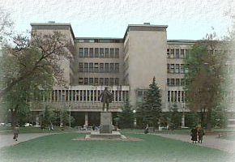
Uvod u računarske mreže

Slide 3
Uloga i način rada računarskih mreža

Slide 4
Uloga računarskih mreža
Korišćenje računarskih mreža:
U današnje vreme skoro nezamislivo korišćenje računara koji nisu povezani sa drugim računarima
Računari su stavljeni u nove uloge, broj korisnika sve veći
U mreže se povezuju i pametni telefoni, tableti, ali i televizori, kućni uređaji, senzori itd.
Objedinjavanje telekomunikacionih usluga: jedinstvena mrežna infrastruktura za prenos glasa, podataka, radio i TV signala
Internet stvari (internet-of-things, IoT) predviđa umrežavanje svih svakodnevnih objekata koji nas okružuju

Slide 5
Uloga računarskih mreža
Uloga računarskih mreža:
Komunikacija: elektronska pošta, društvene mreže, Skype, Viber,...
Deljenje informacija i podataka: raspored časova, red vožnje itd.
Deljenje softvera: kupovina karte preko veba, određivanje rute putovanja, realizacija bankarske transakcije itd.
Deljenje hardverskih resursa: štampača, skenera itd.

Slide 6
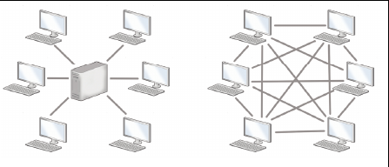
Način rada u mreži
Najčešći načini izvršavanja poslova u računarskim mrežama su:
Klijent-server okruženje: koriscenje veba, elektronske poste
server pruža svoje resurse (veb serveri, serveri BP,...),
klijent inicira kontakt radi korišćenja tih resursa
proksi serveri - keširaju veb strane kojima se pristupa
najčešće se više klijenata obraća jednom serveru
često se tražene usluge distribuiraju većem broju servera
Mreža ravnopravnih računara (peer-to-peer, P2P): BitTorrent

Slide 7
Komponente računarskih mreža

Slide 8
Komponente računarskih mreža
Računarska mreža je sistem koji se sastoji od skupa hardverskih uredaja medusobno povezanih komunikacionom opremom i snabedeven odgovarajućim kontrolnim softverom, kojim se ostvaruje kontrola funkcionisanja sistema tako da je omogućen prenos podataka izmedu povezanih uredaja.
Dakle, komponente mreže su:
Mrežni hardver
Komunikacioni kanali
Mrežni softver

Slide 9
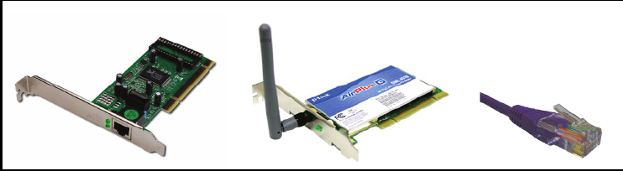
Mrežni hardver
Da bi uredaj mogao biti umrežen neophodno je da sadrži specijalizovan deo hardvera namenjen umrežavanju, koji se smatra delom komunikacione opreme
Obično je to mrežna kartica (mrežni adapter ili LAN kartica – network interface controller, NIC), koja se ugrađuje u računar i omogućava uređaju fizički pristup mreži
Izlaz iz mrežne kartice je najčešće RJ45 priključak na koji se priključuje UTP kabl

Slide 10
Mrežni hardver (2)
Skoro svi desktop računari imaju ugrađenu NIC karticu, dok prenosni imaju ugrađenu karticu za bežično povezivanje (WNIC)
Svaku mrežnu karticu karakteriše jedinstvena fizička (MAC) adresa kojom se uredaj jedinstveno identifikuje prilikom komunikacije
Osim mrežnih kartica, za umrežavanje se koriste modemi (telefonski, kablovski), kao i drugi slični uredaji

Slide 11
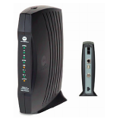
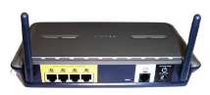
Mrežni hardver (3)
Modem (modulator-demodulator) je uređaj koji konvertuje digitalni signal u analogni koji se prenosi, a zatim obrnuto konvertuje preneti signal u digitalni; koristi se za kablovski ili ADSL pristup internetu
Modem se obično zakupljuje od dobavljača interneta i priključuje na:
parice fiksne telefonije
koaksijalne kablove kablovske televizije
bežične mreže mobilnih operatera
ADSL modem sa bežičnim ruterom
kablovski modem

Slide 12
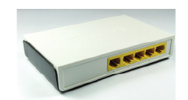
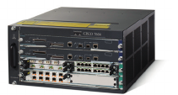
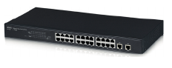
Mrežni hardver (4)
Hab, most, svič i ruter – mrežni hardver koji služi za prosleđivanje komunikacije između računara u mreži reža i povezivanju mreže sa Internetom
Jedan uređaj može obavljati vise zadataka: npr. uređaj za uspostavljanje bežične komunikacije ima ulogu pristupne tačke, sviča i rutera (omogućava dalju vezu sa Internetom)
Hab, svič i ruter
Primer uređaja koji predstavlja pristupnu tačku, svič i ruter

Slide 13
Komunikacioni kanali
Komunikacioni kanali su kablovi ili bežični medijumi koji prenose podatke elektromagnetnim talasima (radio-talasima, optičkim talasima, mikrotalasima i sl.)
Osnovna mera kvaliteta komunikacionog kanala jeste brzina prenosa ili protok (throughput, bandwidth) koja se meri brojem bitova koji se mogu preneti u jednoj sekundi (bit/s)
Uzimajući u obzir aktuelne tehnologije prenosa na računarskim mrežama, češće se koristi jedinica Megabit u sekundi Mbps, ili Gigabit u sekundi Gbps
Druga važna mera kvaliteta je kašnjenje (latency) - vreme potrebno da se komponenta pripremi za pristup podacima (meri se u mikrosekundama u lokalnim mrežama i milisekundama u okviru većih mreza)

Slide 14
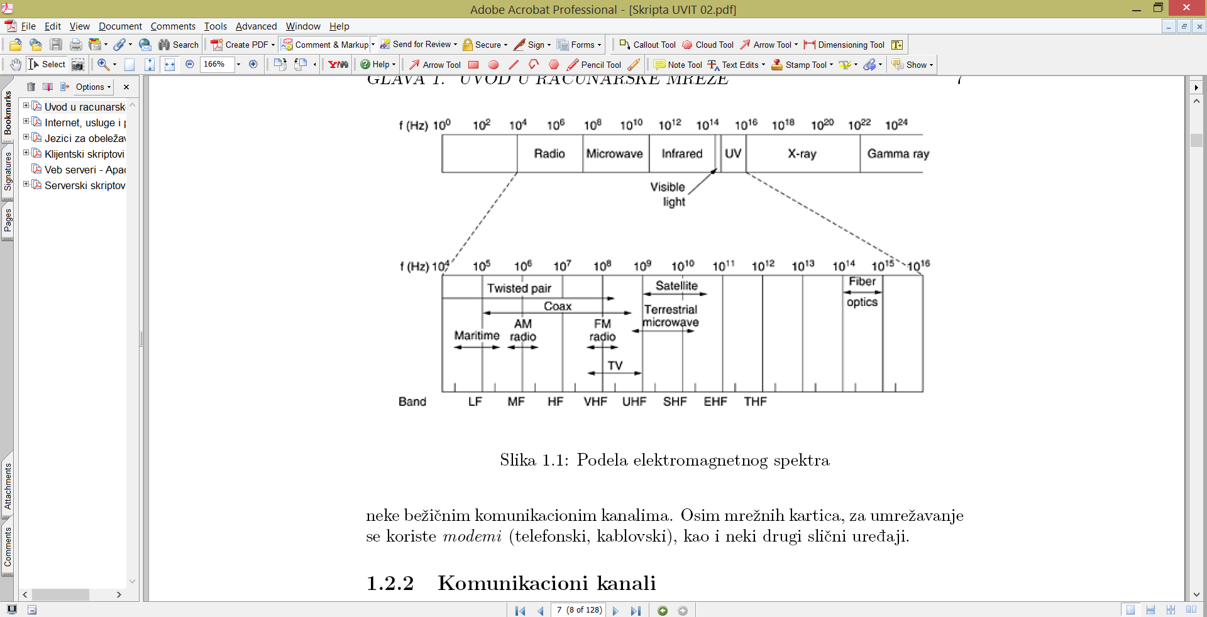
Komunikacioni kanali (2)
Brzina prenosa je fizička karakteristika komunikacionog kanala i zavisi od frekvencijskog opsega koji se može propustiti kroz kanal bez gubitka signala
S obzirom da je brzina prenosa podataka srazmerna frekvencijskom opsegu, sa slike se jasno vidi zbog čega optički kablovi daju najbolje performanse
Podela elektromagntnog spektra

Slide 15
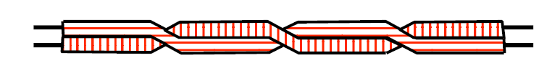
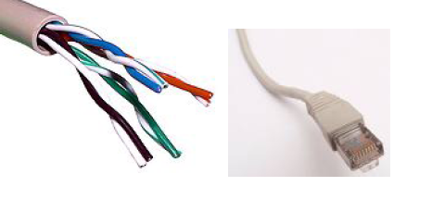
Komunikacioni kanali (3)
Ožičene komunikacije
Ukrštene parice - najkorišćeniji način komunikacije
Uređaji se povezuju korišćenjem uvijenih uparenih izolovanih bakarnih žica, slično povezivanju običnih telefona
Žice se uparuju i uvijaju kako bi se smanjile smetnje u komunikaciji
UTP kablovi (unshielded twisted pair) kategorije 3 koriste se u fiksnoj telefoniji, a kategorije 5 ili 6 u lokalnim mrežama; protok oko 100 Mbps (brzi Ethernet), pa i 1 Gbps (gigabitni Ehternet)
Shematski prikaz ukrštene parice
Izgled ukrštene parice

Slide 16
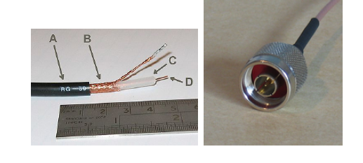
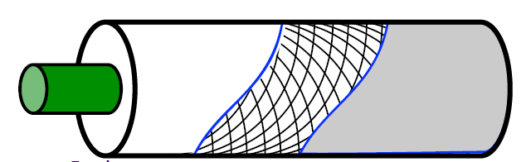
Komunikacioni kanali (4)
Ožičene komunikacije
Koaksijalni kablovi - obično se koriste za televizijske kablovske sisteme, a koriste se i u LAN mrežama itd.
Kablovi se sastoje od centralne bakarne ili aluminijumske žice obmotane savitljivim izolatorskim slojem, oko kojega je opet obmotan provodni sloj tankih žica, sve obmotano spoljašnjom izolacijom
Koaksijalni kablovi omogućuju brzinu prenosa do 200Mbps (čak i do 500Mbps), uz manju osetljivost na elektromagnetne smetnje
Shematski prikaz koaksijalnog kabla
Izgled koaksijalnog kabla i konektora

Slide 17
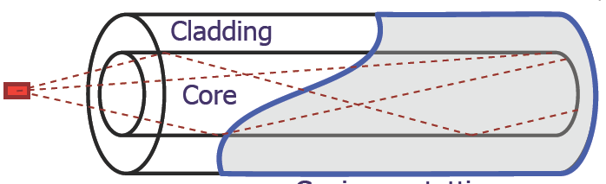
Komunikacioni kanali (5)
Ožičene komunikacije
Optički kablovi - prave se od velikog broja (stotina, hiljada) veoma tankih staklenih vlakana umotanih u zaštitni sloj
Podaci se prenose svetlosnim talasima koje emituje mali laserski uređaj
Na ovakve kablove ne utiču smetnje prouzrokovane elektromagnetnim zračenjima
Skupi su i komplikovani za instalaciju, pa se uglavnom koriste za osovinski deo mreže (mrežnu kičmu), na koji se onda koaksijalnim kablovima ili ukrštenim paricama povezuju pojedinačni uređaji
Najčešće se koriste za brze mreže, koje imaju brzinu od 10 Gbps naviše
Shematski prikaz optičkog kabla
Izgled optičkog kabla

Slide 18
Komunikacioni kanali (6)
Bežične tehnologije
Ne koriste kablove za prenos podataka
To je posebno praktično u slučaju prenosivih računara, mobilnih uređaja ili relativno udaljenih lokacija za koje bi uspostavljanje kablovske mreže bilo nedopustivo skupo
Umesto kablova koriste se radio talasi, mikro talasi, infracrveni zraci
Podaci se prenose moduliranjem amplitude, frekvencije ili faze talasa
Najčešće se koriste sledeće bežične tehnologije:
Bluetooth – koristi se za komunikaciju na veoma malim razdaljinama (do deset ili do sto metara u zavisnosti od klase uredaja) Brzine prenosa idu do 3Mbps Koristi radio talase, može da prode i kroz čvrste prepreke Koristi se uglavnom za komunikaciju računara sa periferijskim uredajima kao i u mobilnoj telefoniji.

Slide 19
Komunikacioni kanali (7)
Najčešće se koriste sledeće bežične tehnologije :
Bežični LAN - (WLAN, WiFi) tehnologija koja koristi radio talase za bežičnu komunikaciju više uređaja na ograničenom rastojanju (nekoliko desetina ili stotina metara) U zavisnosti od standarda, brzina prenosa ide od 10Mbps do 50Mbps (u najnovije vreme i do 600Mbps) Najrašireniji standard za bežičnu LAN komunikaciju je IEEE 802.11 Mreži se pristupa preko pristupnih tačaka (access point) Oblast prostora u kojoj je mreža dostupna naziva se vruća tačka (hot spot)
Bežične gradske mreže (WiMAX) pokrivaju šira područja i daju protok do 40 Mbps
Ćelijski sistemi - način prenosa podataka veoma sličan onom koji se koristi u mobilnoj telefoniji Za komunikaciju se koriste radio talasi i sistemi antena koje pokrivaju odredenu geografsku oblast, pri čemu se signal od odredišta do cilja prenosi preko niza antena

Slide 20
Komunikacioni kanali (8)
Najčešće se koriste sledeće bežične tehnologije :
Zemaljski mikrotalasi - koriste antensku mrežu na Zemlji Za komunikaciju koriste mikrotalasi niske frekvencije koji zahtevaju da antene budu optički vidljive, tako da se one obično smeštaju na visoke tačke (vrhove brda, tornjeve, nebodere) Antene mogu da budu udaljene i do pedesetak kilometara
Komunikacioni sateliti – koriste mikrotalase za komunikaciju tako što se prenos između dve tačke koje nemaju optičku vidljivost ostvaruje poprečnom komunikacijom preko komunikacionih satelita Sateliti se obično nalaze u orbiti na visini od 36 hiljada kilometara Na ovaj način se, pored računarske komunikacije, obično prenose televizijski i telefonski signal Brzina komunikacije je relativno mala (npr. 100Mps) u poredenju sa optičkim kablovima, ali ipak ima nekoliko scenarija u kojima je korišćenje satelitske komunikacije pogodnije

Slide 21
Mrežni softver
Neophodan je za funkcionisanje računarskih mreža
Da bi se savladala kompleksnost računarskih mreža, mrežni softver se organizuje hijerarhijski
Mrežni softver obuhvata razne slojeve: od sistemskog softvera niskog nivoa do aplikativnog softvera
Slojevitost olaksava programiranje mreznog softvera - autori aplikativnog softvera ne moraju da brinu o detaljima mrežne komunikacije
Na primer, programer pregledača veba ne treba da misli o tome da li će veb stranice primati preko bežične mreže ili preko Ethernet mreže
On treba da se koncentriše samo na aspekte značajne za njegovu konkretnu aplikaciju
Sve niže detalje mrežne komunikacije on treba da prepusti nižem sloju mrežnog softvera (koji je prisutnan u okviru operativnog sistema, ili čak samog mrežnog hardvera)

Slide 22
Mrežni softver (2)
Najgrublje posmatrano, mrežni softver može da se podeli na dva nivoa:
Mrežni softver koji omogućuje korišćenje različitih mrežnih uredaja, npr. mrežnih kartica ili modema, jeste mrežni softver niskog nivoa Ova vrsta softvera nalazi se obično u jezgru operativnog sistema, uglavnom u obliku upravljača perifernim uredajima, tzv. drajvera Drajver upravlja računarskim hardverom i komunikacionom opremom Korisnik nikada ne koristi ovaj softver direktno, u opštem slučaju on nije ni svestan da taj softver postoji
Osnovni zadatak mrežnog softvera visokog nivoa je da pruži usluge mrežnim aplikacijama koje korisnici koriste Ove aplikacije pružaju različite usluge korisnicima na mreži, kao što je slanje i prijem elektronske pošte, pregledanje veba i sl.
Danas operativni sistemi sadrže sve nivoe mrežnog softvera, osim aplikativnog

Slide 23
Raspon računarskih mreža

Slide 24
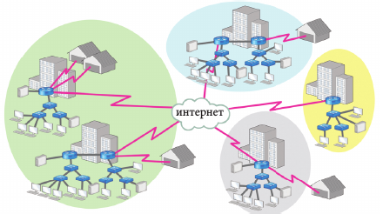
Raspon mreža
Jedan od kriterijuma za klasifikovanje mreža je i njihova fizička veličina, tj. geografski prostor koji mreža pokriva
Mreže pokrivaju različite geografske raspone: od mreže dva računara do Interneta
Hijerarhijsko umrežavanje: mreže velikog raspona povezuju manje mreže

Slide 25
Raspon mreža (2)
Različite tehnologije se koriste za različite raspone mreža
Prema rasponu, mreže se klasifikuju na sledeći način:
Personal area network (PAN) - mreže koje su namenjene za jednog čoveka Na primer, bežična mreža kojom su spojeni računar, miš i štampač je PAN Ovakve mreže obično pokrivaju raspon od nekoliko metara i koriste bilo žičanu bilo bežičnu komunikaciju

Slide 26
Raspon mreža (3)
Prema rasponu, mreže se klasifikuju na sledeći način:
Local area network (LAN) - mreža koja povezuje uredaje na relativno malim udaljenostima, najčešće nekoliko kancelarija u okviru jedne poslovne zgrade Ovakve mreže se tradicionalno vezuju na žičanu komunikaciju kroz mrežne kablove, iako nove tehnologije daju mogućnost korišćenja postojećih kućnih instalacija (koaksijalnih kablova, telefonskih linija i električnih linija) za komunikaciju, kao i mogućnost korišćenja bežične komunikacije
Campus area network (CAN) - ove mreže povezuju više lokalnih mreža u okviru ograničenog geografskog prostora (npr. u okviru jednog univerziteta, kompanije, vojne baze, itd.) Na primer, više mreža zasebnih fakulteta u okviru jedne lokacije univerziteta (kampusa) se povezuje u jedinstvenu celinu Tehnologija za povezivanje je obično ista kao i kod LAN Sada se odvojene zgrade CAN- obično povezuju bežičnim putem

Slide 27
Raspon mreža (4)
Prema rasponu, mreže se klasifikuju na sledeći način:
Metropolitan area network (MAN) - ove mreže povezuju veće geografske prostore (najčešće nivoa grada ili jako velikog kampusa) MAN obično povezuje više lokalnih mreža (LAN) korišćenjem veoma brze kičme komunikacije (eng. backbone), koja je najčešće izgradena od optičkih veza
Wide area network (WAN) - one povezuju izrazito velike geografske prostore, često šire od granica jednog grada, oblasti, a često i države U današnje vreme, WAN mreže su obično u sastavu Interneta WAN infrastrukturu obično održavaju komercijalne kompanije (najčešće telefonske i telekomunikacione) i one iznajmljuju usluge korišćenja Za povezivanje u okviru kičme se koriste brze veze, najčešće optičke i satelitske

Slide 28
Topologija računarskih mreža

Slide 29
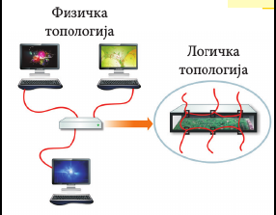
Topologija mreža
Topologija mreže predstavlja način na koji su povezane medu sobom različite komponente mreže, kao i način na koji interaguju
Dva nivoa topologije mreže:
fizička topologija - određena rasporedom kablova i bežičnih veza
logička topologija - određena tokom podataka
Radi jednostavnosti razmatranja, dalje neće biti pravljena razlika izmedu fizičke i logičke topologije

Slide 30
Topologija mreža (2)
Različite topologije razlikuju se prema osnovnoj ceni (koliko se ulaže u baš taj oblik povezivanja), ceni komunikacije (koliko je vreme potrebno za prenos poruke) i pouzdanosti (mogućnosti prenosa podataka u slučaju otkaza nekog čvora ili veze)
Najopštije posmatrano, postoje dva ključna načina povezivanja:
zajednički komunikacioni kanal (broadcast)
direktna veza od čvora do čvora (point-to-point)

Slide 31
Zajednički komunikacioni kanal
Ove mreže se sastoje od zajedničkog komunikacionog kanala preko kojg komuniciraju svi račuari povezani u mrežu
Računari šalju kratke poruke (pakete) na mrežu postavljajući ih na komunikacioni kanal, pri čemu svaka poruka sadrži i identifikaciju željenog primaoca
Poruku svi primaju, pri čemu je onaj kome je namenjena jedini prihvata, dok je ostali odbacuju
Ovaj način povezivanja se obično koristi za komunikaciju u okviru manjih, lokalnih mreža
Isti fizički medijum se može koristiti za simultanu komunikaciju više čvorova bez medusobnog ometanja
Pristup uredaja kanalu se može određivati statički, kada svaki uredaj ima unapred određena pravila kako i u kom delu kanala sme da vrši komunikaciju ili dinamički kada se pristup uređaja kanalu određuje na osnovu trenutnog stanja i dostupnosti kanala

Slide 32
Zajednički komunikacioni kanal (2)
Neki od osnovnih načina deljenja zajedničkog kanala su:
Deljenje vremena (time division multiplexing - TDM) - jedan od načina statičke alokacije kanala je tzv. deljenje komunikacionog kanala korišćenjem deljenja vremena U tom slučaju svaki uredaj komunicira u tačno određenom vremenskom trenutku, pri čemu se uređaji naizmenično smenjuju
Deljenje frekvencije (frequency division multiplexing - FDM) - drugi način statičke alokacije kanala Svaki uredaj komunicira u okviru odredenog frekvencijskog opsega
Deljenje talasne dužine (wave division multiplexing - WDM) Specijalni naziv za deljenje frekvencije u slučaju kada se radio o optičkoj komunikaciji

Slide 33
Zajednički komunikacioni kanal (3)
Neki od osnovnih načina deljenja zajedničkog kanala su:
Deljenje kodiranjem (code division multiple access - CDMA) – je jedan od novijih načina statičkog deljenja kanala, u okviru kog se koristi teorija kodiranja kako bi se iz primljenog paketa informacija izdvojile informacije relevantne za određeni čvor.
CSMA/CD (carrier sense multiple access with collision detection) je najkorišćenija tehnika dinamičkog deljenja kanala Ova tehnika se koristi u okviru Ethernet LAN mreža.
U ovom slučaju se poštuje protokol da svaki uredaj posmatra (tj. osluškuje) da li kanalom već teče neka komunikacija pre nego što počne da šalje podatke
Ukoliko se primeti da neko drugi istovremeno pokušava da pošalje podatak, uređaj prekida svoje slanje, čeka određeno vreme i pokušava ponovo

Slide 34
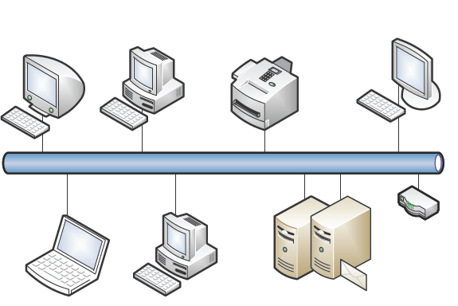
Zajednički komunikacioni kanal (4)
Primer mreže sa zajedničkim komunikacionim kanalom

Slide 35
Topologije mreža sa zajedničkim komunikacionim kanalom
Razlikuju se četiri glavna tipa topologije mreže:
Magistrala – mreža povezuje svoje komponente jednim istim kablom i informacija se istovremeno raznosi svim primaocima
Za ovaj tip mreže tipično je korišćenje koaksijalnog kabla
Saobraćaj se odvija u oba smera, pa pri većem opterećenju može da dode do „sudaranja“ poslatih paketa ili zagušenja kanala
Zvezda - u zvezdastoj mreži, svi učesnici su povezani na jednu istu centralnu tačku (čvor-računar ili drugi uredaj) a informacija putuje od pošiljaoca prema primaocu isključivo preko te centralne tačke
Cena uspostavljanja mreže je niska, takođe i cena komunikacije, ali je zagušenje u centralnom čvoru često
Zato se obično na nivou centralnog čvora postavlja komutator (switch)

Slide 36
Topologije mreža sa zajedničkim komunikacionim kanalom (2)
Razlikuju se četiri glavna tipa topologije mreže:
Prsten - mreža sa topologijom prstena ima sve svoje komponente na istom kablu, ali taj kabl nema krajeve
Štaviše, informacija se kreće samo u jednom, strogo određenom pravcu
Ukoliko neki od čvorova mreže sa topologijom prstena otkaže, to neće uticati na funkcionisanje ostatka mreže
Medutim, otkaz na komunikacionom kanalu rezultuje potpunim prekidom mrežnog saobraćaja
Potpuna povezanost - u mreži sa topologijom potpune povezanosti svaki čvor poseduje posebnu vezu sa svakim od preostalih čvorova
Koristi se samo kod sasvim malih mreža i to iz razloga pouzdanosti, jer redundansa smanjuje osetljivost na padove u mreži
Varijante topologije potpune povezanosti su topologije delimične povezanosti, u kojima neke od od veza između čvorova izostaju

Slide 37
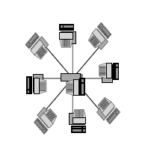
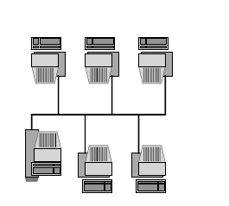
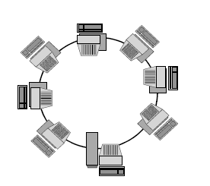
Topologije mreža sa zajedničkim komunikacionim kanalom (3)
Primeri mreža sa topologijom magistrale, zvezde i prstena

Slide 38
Direktne čvor-čvor veze
Kod ove vrste povezivanja, mreže se sastoje od velikog broja direktnih veza izmedu individualnih parova računara
Kako bi informacija stigla od jednog do drugog čvora, obično je potrebno da prode kroz niz posrednih čvorova
Ovaj način komunikacije se obično koristi u okviru velikih mreža
Ovde je često je moguće da informacije putuju različitim putanjama, tako da je izbor pogodne putanje obično veoma značajan za efikasnost komunikacije

Slide 39
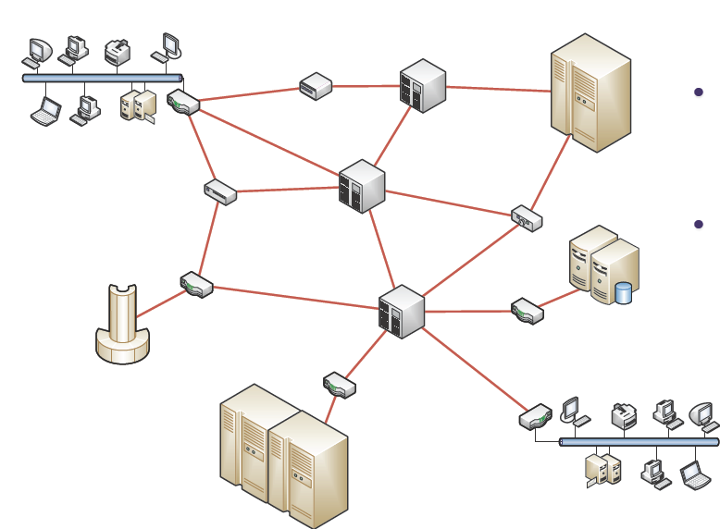
Direktne čvor-čvor veze (2)
Primer mreže sa direktnim vezama čvor-čvor

Slide 40


Direktne čvor-čvor veze (3)
Izbor putanje između čvorova je bitan za efikasnost komunikacije
Komutiranje (switching) - određivanje putanje pre ili tokom same komunikacije
Primer komutiranja pri komunikaciji čvor-čvor

Slide 41
Direktne čvor-čvor veze (4)
U zavisnosti od načina određivanja putanje i načina slanja informacije razlikuju se sledeći tipovi komunikacije:
Komutiranje kanala (circuit switching) - pre započinjanja komunikacije ostvaruje se trajna fiksirana putanja (kanal) izmedu čvorova i sva informacija se prosleduje kroz uspostavljenu putanju
Na ovaj način funkcionišu mreže fiksne telefonije
Kanal (vod) je rezervisan sve dok se eksplicitno ne raskine, te je ovaj način komunikacije prilično skup.
Kroz brze direktne veze izmedu unutrašnjih čvorova obično se simultano odvija prenos podataka vezanih za komunikaciju izmedu različitih parova perifernih ˇcvorova.
Ta simultana komunikacije se obično postiže korišćenjem FDM ili TDM
Komutiranje poruka (message switching) - Svaka poruka koja se šalje putuje zasebnom putanjom.

Slide 42
Direktne čvor-čvor veze (5)
U zavisnosti od načina određivanja putanje i načina slanja informacije razlikuju se sledeći tipovi komunikacije:
Komutiranje paketa (packet switching) - poruke se pre slanja dele
na zasebne manje pakete, i svaki paket putuje svojom zasebnom putanjom, da bi se na odredištu paketi ponovo sklopili u jedinstvenu poruku
Prednost ovog načina slanja je u tome što delovi poruke (paketi) praktično paralelno putuju kroz mrežu i time mogu brže da stignu do odredišta
Komutiranje je lakše i sa manje problema, ako je dužina sadržaja koji se prenosi manja

Slide 43
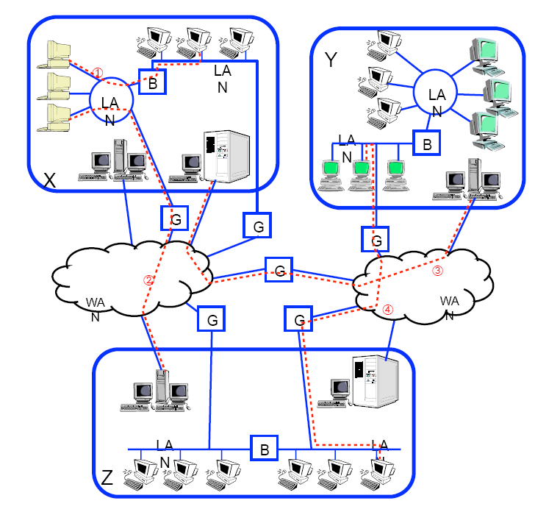
Topologija velike mreže
Prethodna podela se odnosi na male mreže
Velika mreža se obično sastoji se od velikog broja međusobno povezanih malih mreža, od kojih svaka ima sopstvenu topologiju
Velika mreža će imati različite komponente sa različitim topologijama, ali će takođe imati i jednu opštu (generalnu) topologiju koja će biti ili zvezda, ili magistrala, ili prsten

Slide 44
Slojevi kod računarskih mreža

Slide 45
Slojevitost mreža
Današnje mreže su izrazito kompleksni entiteti
Analogija sa računarskim sistemom: sloj hardvera, sistemski i aplikativni softver
Kako bi se savladala kompleksnost mreža, mreže i mrežni softver se moraju kreirati hijerarhijski, uz postojanje velikog broja zasebnih, precizno definisanih, nivoa tj. slojeva
Komunikacija na višim slojevima ostvaruje se dostavom poruka na nižim slojevima
Viši sloj ne poznaje detalje komunikacije na nižiim slojevima, ni obratno
Broj slojeva se razlikuje od mreže do mreže
Na svakom sloju, sprovodi se odgovarajući protokol komunikacije
Protokol je dogovor dve strane o načinu komunikacije
Narušavanje protokola čini komunikaciju nemogućom

Slide 46
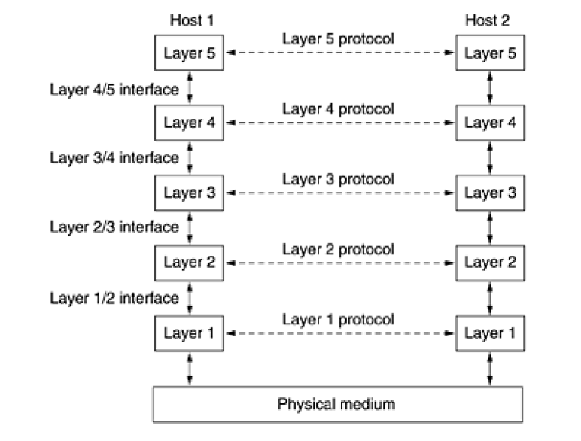
Slojevitost mreža (2)
Prikaz komunikacije i protokola komunikacije

Slide 47
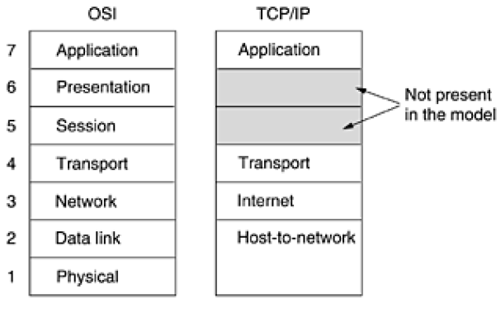
Slojevitost mreža (3)
Istorijski, mreže se obično posmatraju u okviru dva referentna modela:
OSI model (Open Systems Interconnection) sa 7 slojeva, standardizovan od strane ISO
TCP/IP model sa 4 sloja, prisutan u okviru Interneta

Slide 48
Slojevitost mreža (4)
Sledi opis uloga najznačajnijih slojeva u okviru referentnog OSI modela:
Fizički sloj (physical layer) - najniži, fizički sloj
Obezbeđuje postojanje komunikacionog kanala i mogućnost slanja i primanja pojedinačnih bitova kroz komunikacioni kanal
Na ovom sloju se obično ne vrši nikakva kontrola grešaka
Sloj veze podataka (data link layer)
Višim slojevima obezbeduje postojanje pouzdanog kanala komunikacije u kome se:
greške automatski detektuju i ispravljaju (error control)
automatski se vodi računa o brzini slanja podataka kako se ne bi desilo da brzi uredaji zagušuju sporije (flow control)
Ukoliko se koristi zajednički kanal komunikacije, na ovom sloju se vrši kontrola pristupa uredaja komunikacionom kanalu (medium access control)

Slide 49
Slojevitost mreža (5)
Mrežni sloj (network layer) - bavi se povezivanjem više računara u mrežu
Osnovni zadatak u okviru ovog sloja je rutiranje (routing), tj. odredivanja putanja paketa koji putuju kroz mrežu kako bi se odredio efikasan način da stignu na svoje odredište
Kako bi se odredila putanja, neophodno je uvodenje sistema adresiranja
Ukoliko se povezuju heterogene mreže (sa različitim shemama adresiranja), na ovom sloju se vrši prevođenje adresa
Na primer, na nižim slojevima se obično koriste fizičke MAC adrese, a na višim IP adrese
Svaki čvor u mreži uključen u komunikaciju mora da implementira mrežni protokol, da razume odredišnu adresu i da na osnovu ovoga odluči kome će da prosledi primljenu poruku
Najpoznatiji protokol ovog sloja je koji se koristi u okviru Interneta je Internet Protocol (IP)

Slide 50
Slojevitost mreža (6)
Transportni sloj (transport layer) - ima zadatak da prihvata podatke sa viših slojeva, deli ih na manje jedinice (pakete), šalje te pakete na odredište korišćenjem nižih
Obično se na ovom sloju razlikuju dve vrste protokola: protokoli sa uspostavljanjem konekcije i protokoli bez uspostavljanja konekcije
Protokoli koji zahtevaju uspostavljanje konekcije garantuju da će poslati podaci zaista i stići na odredište u istom redosledu u kojem su i poslati
Protokoli bez uspostavljanja konekcije ne daju ovakve garancije, ali je prenos podataka obično brži
Za razliku od protokola mrežnog sloja koji moraju da budu implementirani u svakom čvoru lanca komunikacije, protokoli transportnog sloja moraju biti implementirani jedino na krajnjim čvorovima komunikacije (host čvorovima)

Slide 51
Slojevitost mreža (7)
Ruteri (uredaji koji posredno učestvuju u komunikaciji prenošenjem paketa) obično nisu svesni detalja transportnih protokola
Transporni protokoli se, dakle, mogu smatrati protokolima kojim komuniciraju dva host računara
S obzirom da na istom host računaru obično postoji više različitih programa koji imaju potrebu za komunikacijom (svaki korišćenjem zasebnog aplikacionog protokola, ali zajedničkim korišćenjem transportnog protokola), zadatak transportnih protokola je i da vrše tzv. multipleksovanje
Multipleksovanje se obično ostvaruje kroz koncept portova koji predstavljaju brojeve na osnovu kojih se odreduje kom programu pokrenutom na host računaru pripada paket primljen na transportnom sloju
Najkorišćeniji protokoli ovog sloja (koji se koriste u okviru Interneta) su Transfer Control Protocol (TCP) i User Datagram Protocol (UDP)

Slide 52
Slojevitost mreža (8)
Aplikacioni sloj (application layer) - definiše protokole koje direktno koriste korisničke aplikacije u okviru svoje komunikacije
Ovi protokoli su prilagodeni specifičnim zahtevima aplikacija
Aplikacioni protokoli u protokoli kojima dva programa tj. dve aplikacije komuniciraju
Najkorišćeniji protokoli ovoga sloja u okviru Interneta su
HyperText Transfer Protocol (HTTP) koji se koristi za prenos veb stranica
SMTP, POP3, IMAP koji se koriste u za prenos elektronske pošte
File Transfer Protocol (FTP) koji se koristi za prenos datoteka
itd.

Slide 53
Zahvalnica
Delovi materijala ove prezentacije su preuzeti iz:
Skripte iz predmeta Uvod u veb i internet tehnologije, na Matematičkom fakultetu Univeziteta u Beogradu, autor prof. dr Filip Marić
Prezentacija iz predmeta Uvod u veb i internet tehnologije, na Matematičkom fakultetu Univeziteta u Beogradu, autor dr Vesna Marinković
Skripte iz predmeta Informatika na Univerzitetu Milano Bicocca, autor dr Dario Pescini

